Slide 1
Ratatouille
23

Slide 2
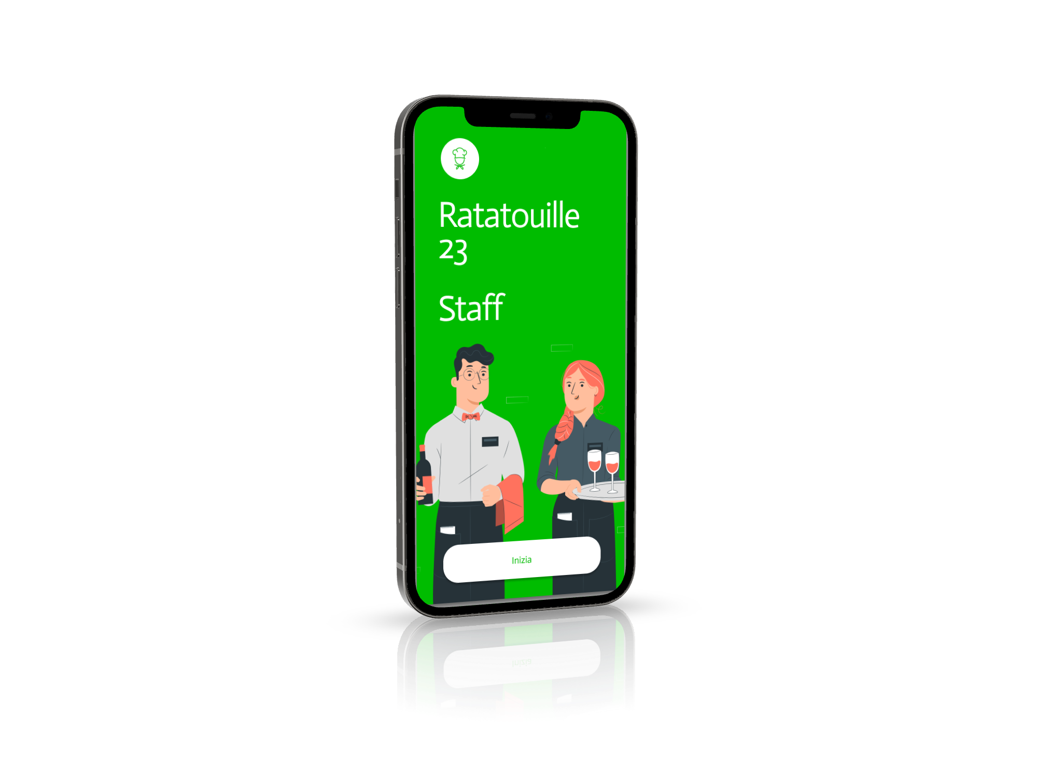
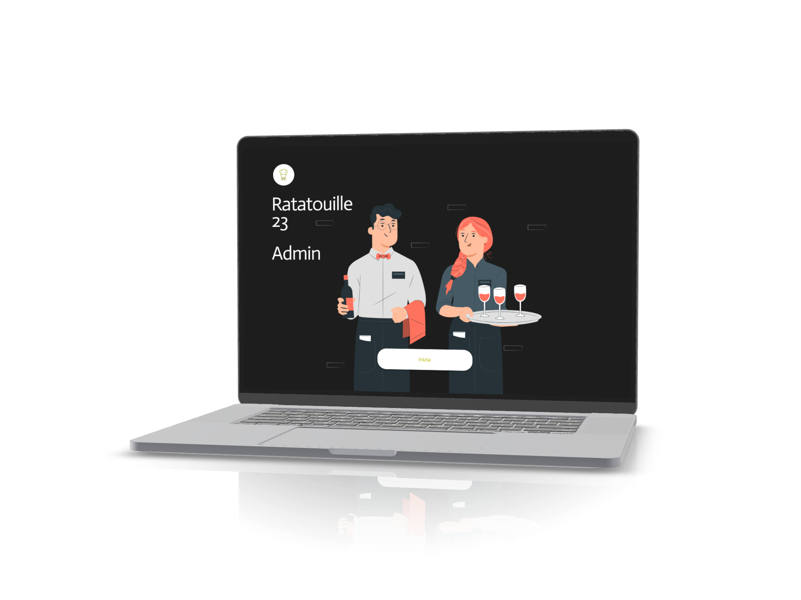

Slide 3

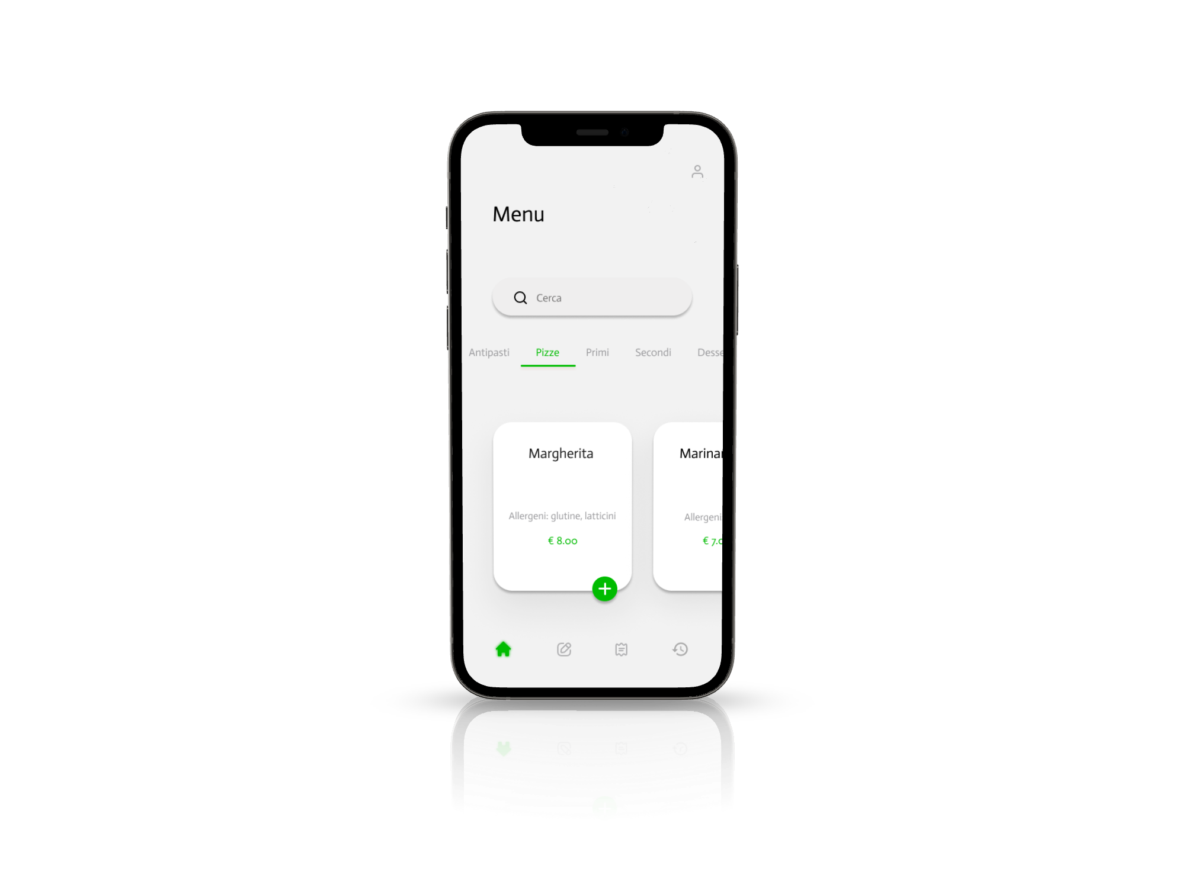
Barra di ricerca
I camerieri possono ricercare le pietanze in menu.
Selezione categoria
Selezione della categoria, scrollabile orizzontalmente.
Card per le pietanze
Ogni elemento della categoria è mostrato tramite una card.

Slide 4
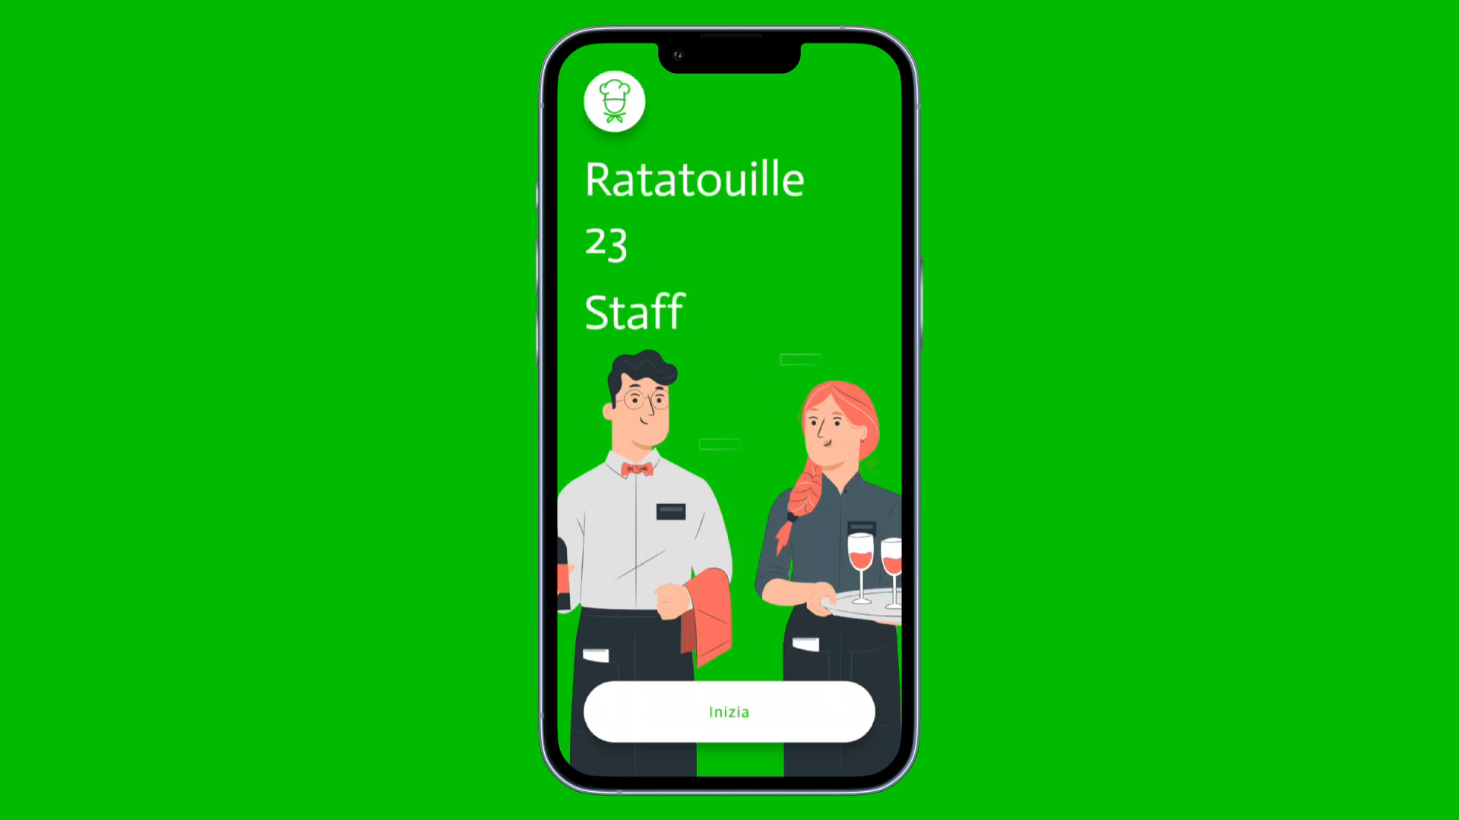
Gestione degli ordini

Slide 5
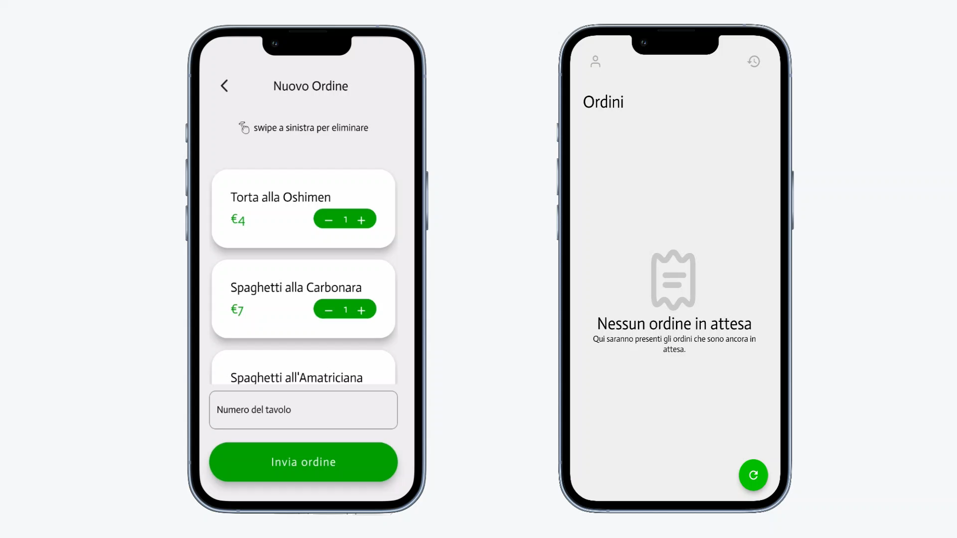
Cameriere
Cucina

Slide 6
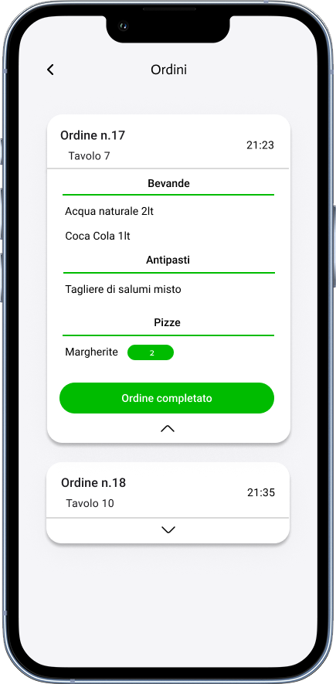
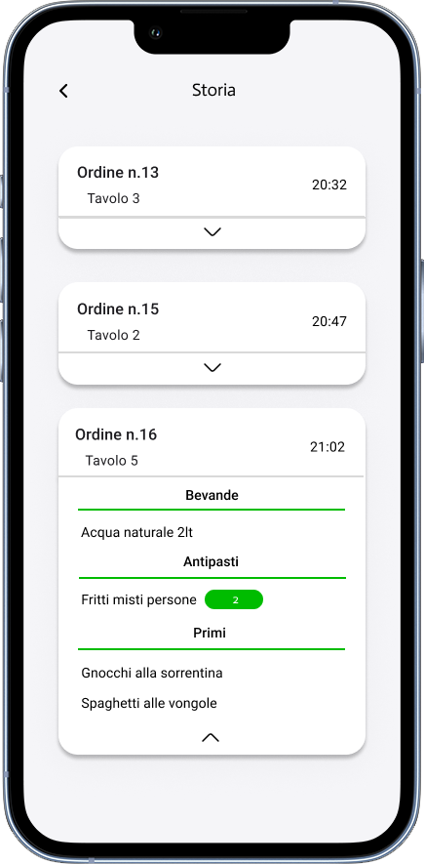

Ordini in attesa
Storico ordini
Ordine completato
L’ordine avrà stato completato e verrà mostrato nello storico.

Slide 8


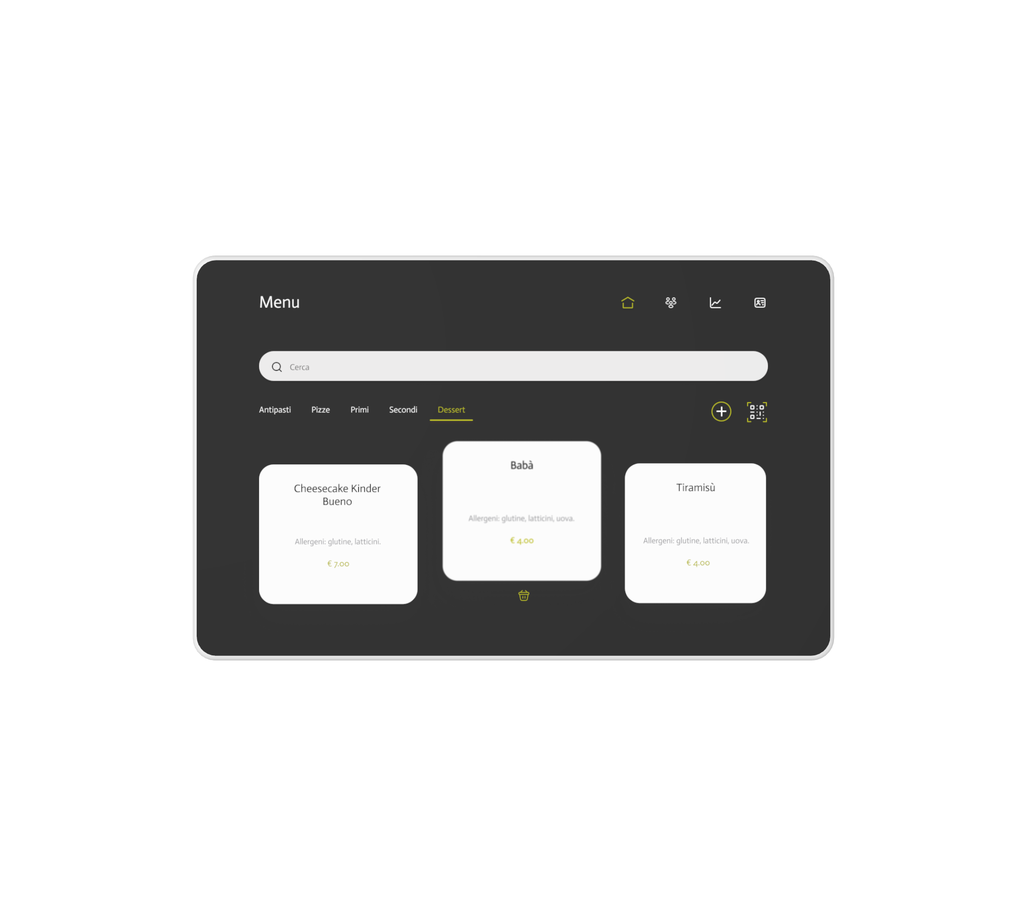
Homepage Amministratore
Aggiungi nuova categoria
Aggiunge una nuova categoria.
Qui è possibile aggiungere anche una pietanza.
Generazione QR Code
L’amministratore può creare un QR Code che riporta al menu nella lingua selezionata.
Eliminazione Item
Uno swipe in alto rimuove l’item dal menu, successivamente sarà mostrato un popup di conferma.

Slide 9
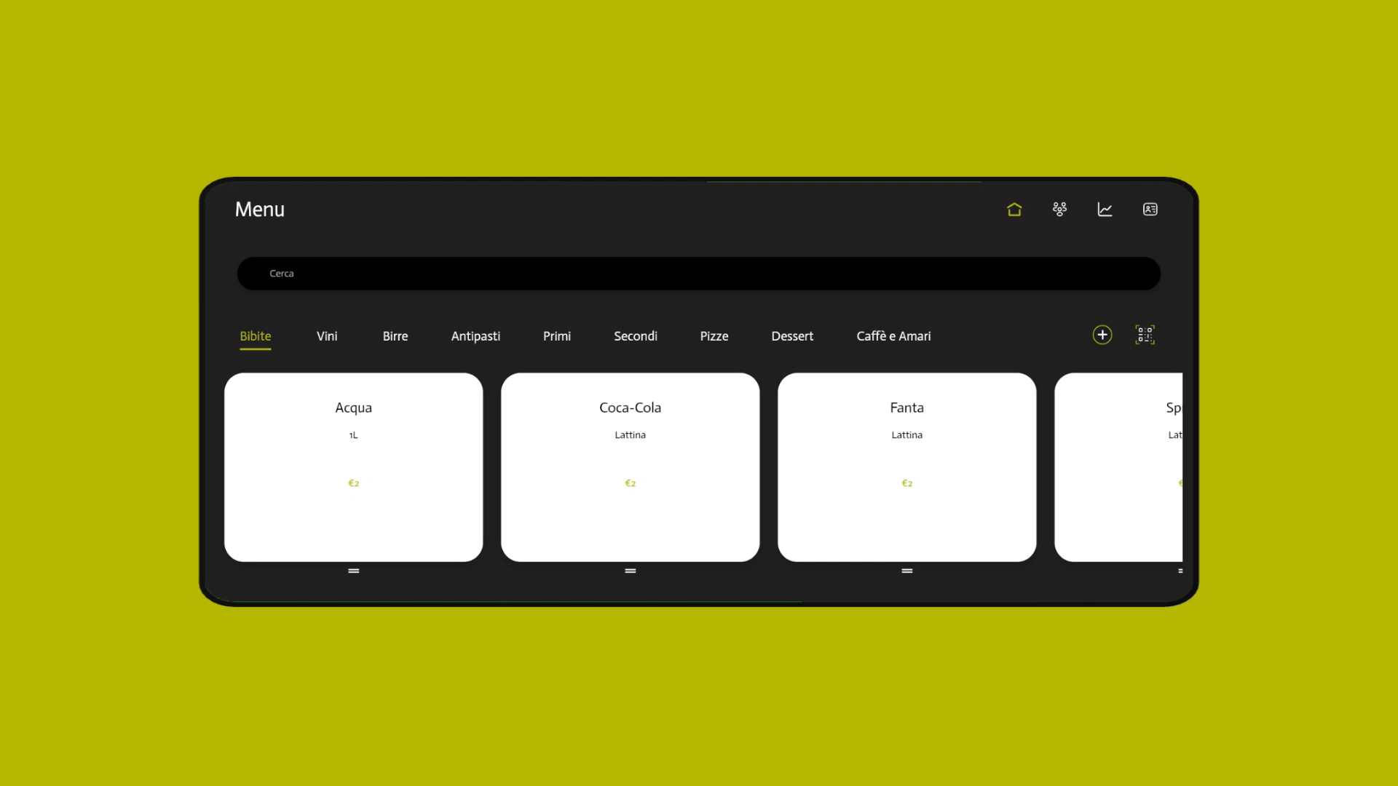
Generazione
QR Code

Slide 10
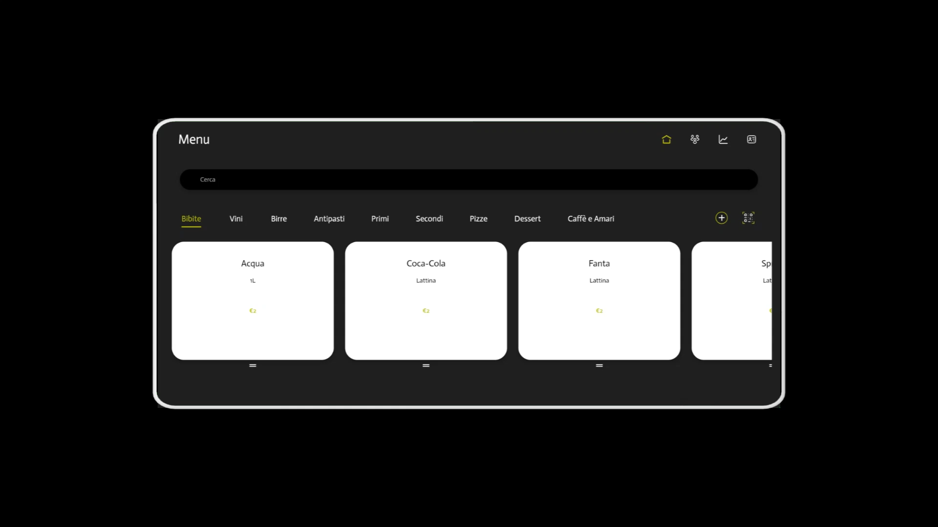
Statistiche

Slide 11

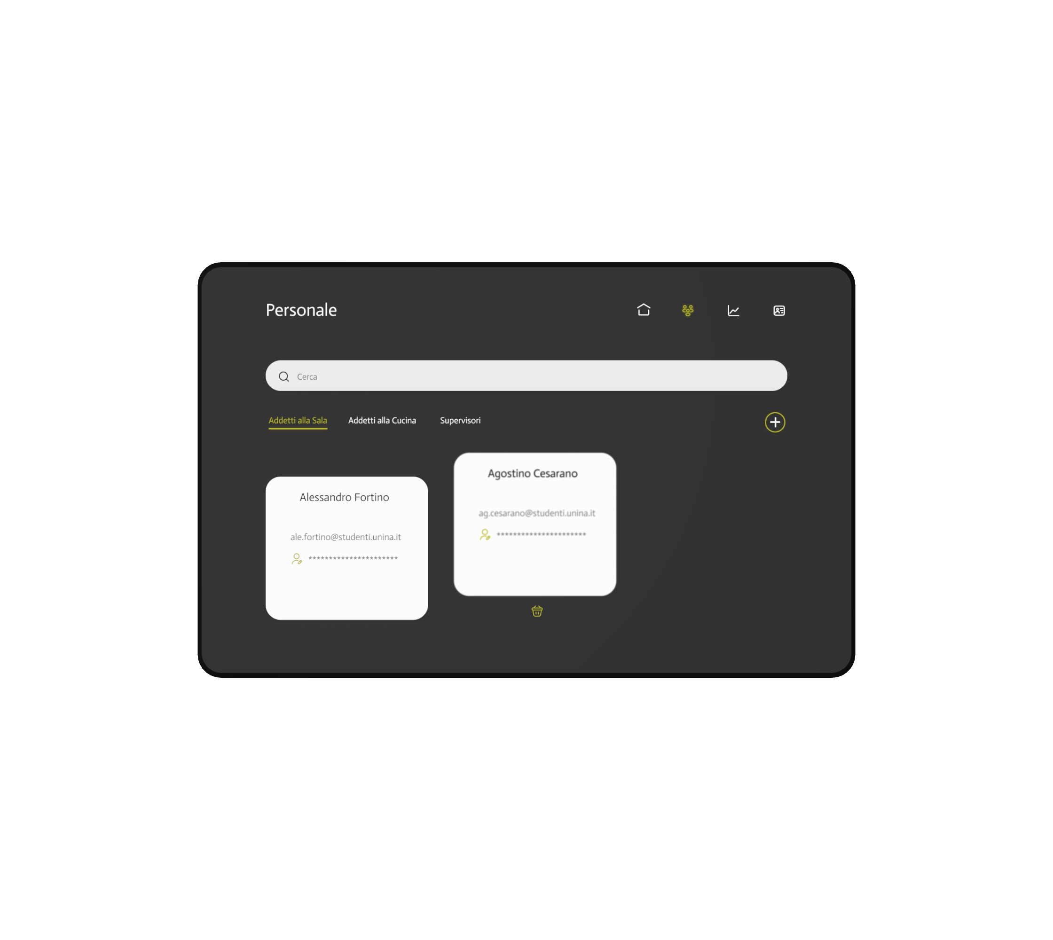
Gestione
Personale
Selezione del ruolo
Selezione del ruolo e visualizza il personale.
Aggiungi nuovo dipendente
Porta alla pagina che permette di aggiungere un dipendente.
Eliminazione personale
Swipe in alto per eliminazione del personale, con popup di conferma.

Slide 12
Architettura

Slide 13
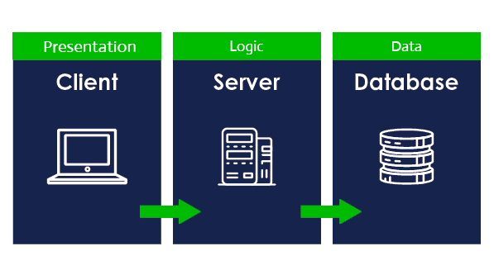
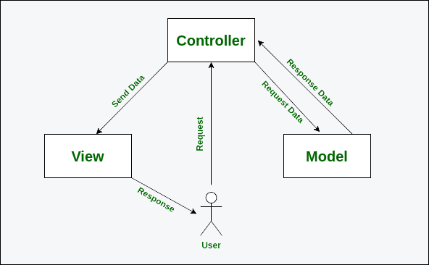
three-tier System
Client VMC Pattern

Slide 14




Slide 15
Scelte Grafiche

Slide 16
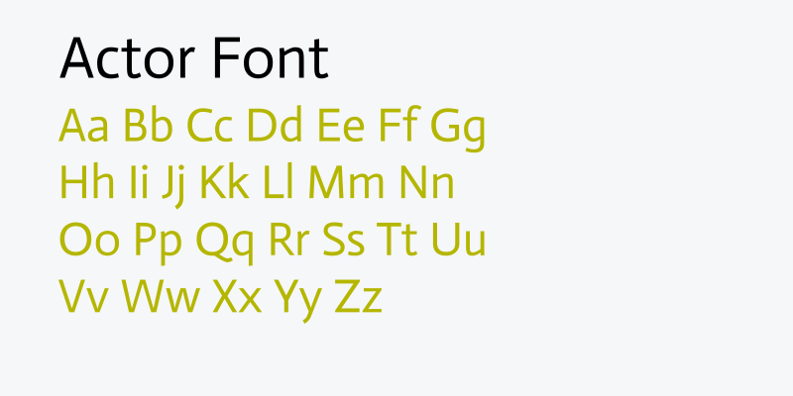


Color Palette
Ratatouille Staff
Ratatouille Admin

Slide 17
Soglia di apprendimento
Usabilità
Interfaccia minimale con focus sull’utente novizio
Interfaccia grafica con alta usabilità
Tempo

Slide 18



Pasquale R.
Valutazioni degli utenti
Sono rimasto molto colpito dall'interfaccia grafica di Ratatouille: il design minimalista è molto curato e funzionale, e il layout delle pagine è chiaro ed intuitivo.
Maria G.
L'uso dei colori a contrasto ha permesso una migliore visualizzazione delle opzioni e delle funzioni disponibili, rendendo l'utilizzo dell'applicazione molto familiare fin da subito. La navigazione risultava estremamente facile, anche per chi non è particolarmente esperto nel campo della tecnologia.
Sofia G.
Ratatouille è dotata di una interfaccia grafica intuitiva e facile da imparare. Non ci sono fronzoli o inutili funzioni, solamente i dati e le opzioni che ci servono effettivamente per gestire il nostro ristorante.

